Slide 1
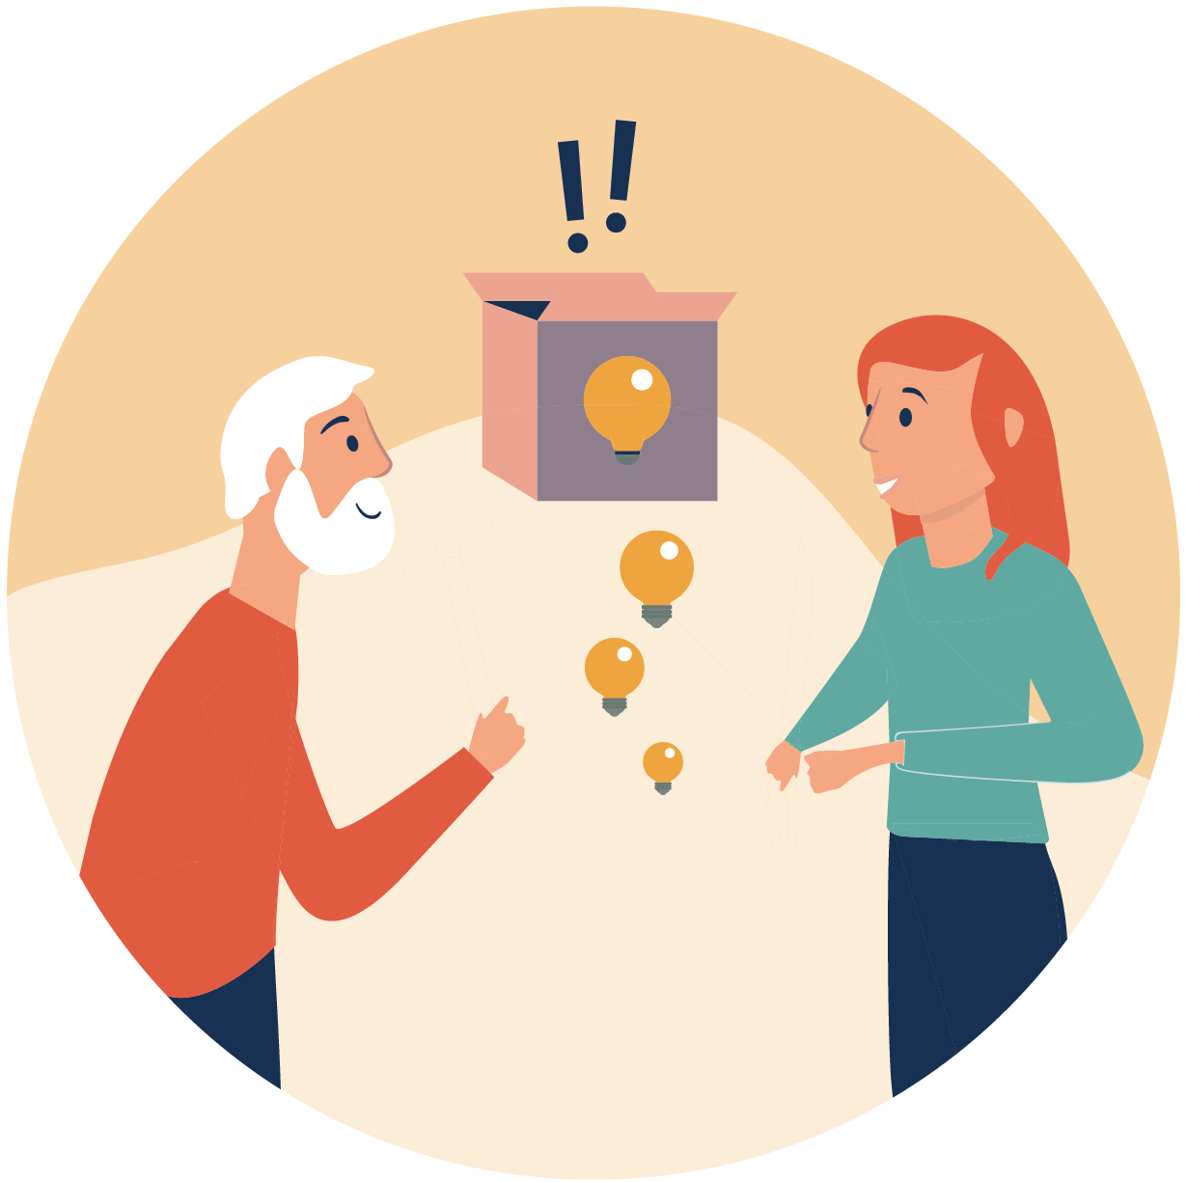
Beskriv idéen gjennom en historie
Historiefortelling er en god metode til å videreutvikle og beskrive ideer. Her finner dere en mal for å lage en historie.
Verktøy tilknyttet Veileder for flere engasjerte seniorer i lokalmiljøet

Slide 2
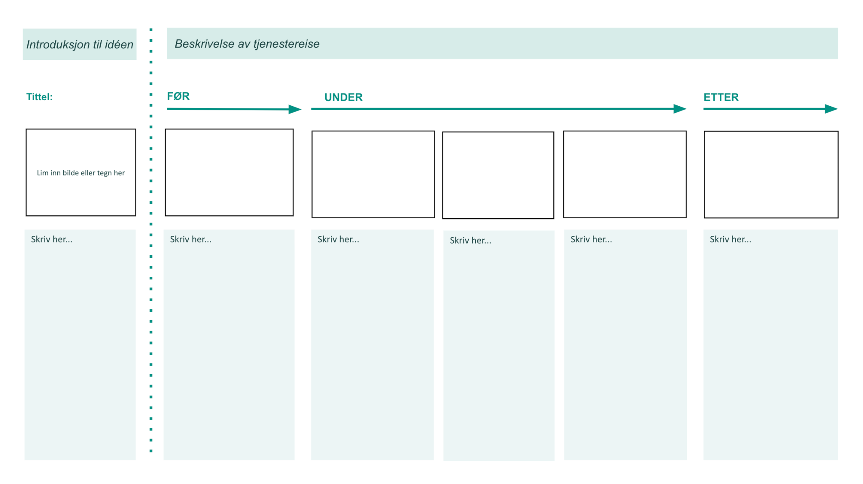
Introduksjon
Historiefortelling
For å beskrive idéen kan dere lage en fortelling som sier noe om hvordan den fungerer og oppleves av menneskene som er involvert.
Hva handler konseptet om? Hva skjer?
Hvem er dette for?
Hvordan oppleves det?
Når og hvor foregår dette?
En måte å teste ideen på, er å ta med historiefortellingen og vise den til noen. Snakk gjennom det som skjer, og lytt til hvordan de som skal bruke den responderer. Ville de forvente at noe helt annet skjedde? Hvordan tror de at det oppleves? Hva er deres “drømmeopplevelse” av ideen?
Jobb i malen på neste side.

Slide 3
Introduksjon til idéen
Beskrivelse av hva som skjer og hvordan det oppleves
Tittel: Seniorsamtalen
HVA MÅ SKJE FØR
HVA SKJER NÅR DETTE UTSPILLER SEG/ER I BRUK
HVA SKJER ETTER
Lim inn bilde eller tegn her
Forberedelser
Samtale 1 om overgangen til pensjon og hvordan engasjere seg i lokalmiljøet
Samtale 2 med aktuelle aktiviteter/organisasjoner å engasjere seg i
Senioren engasjerer seg
Seniorsamtalen er en samtale mellom arbeidsgiver og en ansatt som snart skal pensjoneres. Formålet med samtalen er å snakke om overgangen til pensjonistlivet. Arbeidsgiver skal fungere som en los - føre pensjonisten over til riktig aktivitet og engasjement etter arbeidslivet.
Arbeidsgiver og ansatt forbereder seg.
Ansatt: Tanker om ønsker for pensjonistlivet.
Arbeidsgiver:
Lage spørsmål for å hjelpe ansatt å forberede seg?
Arbeidsgiver og ansatt gjennomfører samtalen. Oppleves trygt å snakke med arbeidsgiver om kompetanse, erfaringer og hvordan man ønsker å bruke seg selv.
Arbeidsgiver: Tar ansvar for neste steg, sjekker relevante tilbud og planlegger neste samtale
Ansatt og representant for aktuell(e) aktivitet(er) møtes. Det oppleves uforpliktende for ansatt, men samtidig som en døråpner som gjør det lett å ta kontakt når hen ønsker det.
Senioren er pensjonist, og engasjerer seg i lokalmiljøet.
Neste gang arbeidsgiver skal ha seniorsamtale, kan pensjonisten være en som kommer for å snakke med kommende pensjonister.
Pensjonist og arbeidsgiver beholder kontakten, som oppleves positivt for begge parter.
Eksempel

Slide 4
Introduksjon til idéen
Beskrivelse av hva som skjer og hvordan det oppleves
Tittel:
HVA MÅ SKJE FØR
HVA SKJER NÅR DETTE UTSPILLER SEG/ER I BRUK
HVA SKJER ETTER
Lim inn bilde eller tegn her
Skriv her...
Skriv her...
Skriv her...
Skriv her...
Skriv her...
Skriv her...

